Slide 1
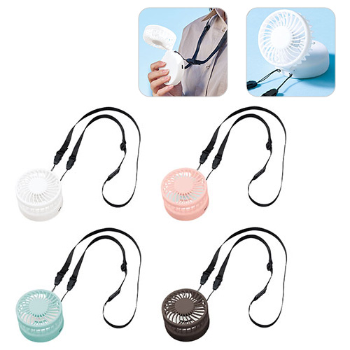
【提案書】
ハンズフリーUSBファン ver.2
特徴
首に下げてハンズフリーとしても、スタンドとしても利用可能なUSBファンです。コンパクトで持ち歩きにも便利なためノベルティ用としてもおすすめ。全4色展開からお選びいただけます。
商品写
納期
納期スペース
仕様
カラー展開：全4色
素材：ABS、PP
サイズ：本体/Φ75×50(mm) ネックストラップ/全長約860(mm)
包装：エアパッキン、紙箱
備考：取説付(紙箱面)、Type-Cケーブル付属、バッテリー容量500mAh
お見積
お見積りスペース

